Slide 1
GIT 수업 내용 정리
Contents

Slide 2
Contents
GIT1
GIT CLI 버전관리
GIT CLI Branch & Conflict
GIT CLI Backup
GIT CLI 협업
GIT CLI Cherry-pick & Rebase

Slide 3
GIT1
강의자료주소 : https://opentutorials.org/course/3837
git의 목적
  버전관리 : 작업기록을 저장
  백업 : 원격저장소에 데이터를 저장하여 데이터 유실을 방지
  협업 : 원격저장소에 저장된 데이터를 다른 사용자가 pull하고, 데이터를 수정한 후 다시 원격저장소로 push하여 협업이 가능
Git종류
  Tortoisegit
  Github desktop
  Sourcetree
  gitbash
Notes:
강의 링크

Slide 4
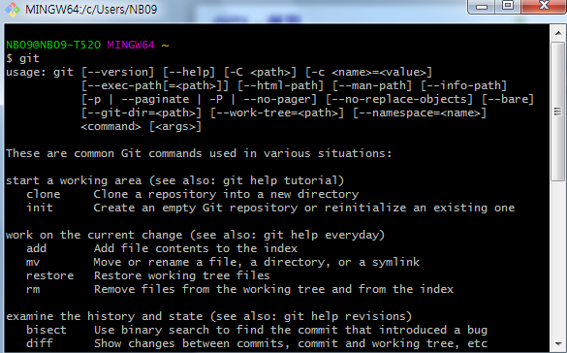
GIT CLI 버전관리 (I) – 설치
강의자료주소 : https://opentutorials.org/course/3839/22590
https://git-scm.com에서 git(windows, mac) 다운로드방법 안내
정상설치
Notes:
강의 링크

Slide 5
GIT CLI 버전관리 (II) – 버전관리의 시작
강의자료주소 : https://opentutorials.org/course/3839/22591
Directory생성(mkdir) 및 버전관리시작(git init .)방법 설명
  프로젝트 파일들을 보관하려는 폴더에 git init . 을 실행
  .git 폴더 생성 – 해당 .git 의 부모폴더에서 생성되는 변화들을 버전으로 관리하고 .git폴더에 저장이 된다.
  버전관리를 하기위한 폴더이므로, git폴더의 삭제를 유의해야한다,
Notes:
강의 링크

Slide 6
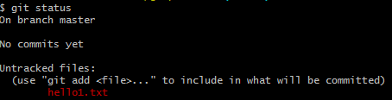

GIT CLI 버전관리 (III) – 버전의 생성
강의자료주소 : https://opentutorials.org/course/3839/22592
버전 생성
  버전이 저장되는 장소인 Repository, 현재 작업중인 파일이 위치하는 Working tree, 작업중인 파일 중 버전으로 만들고자 하는 파일을 선택하여 위치시키는 Staging Area로 나뉜다.
  Working tree -> staging Area -> Repository로 이동
  hello1.txt 파일을 생성 후, 작업을 한다면 hello1.txt는 working tree내에 위치한다. 이때 git status를 확인하면 버전 관리를 할 것이라고 명시하지 않았기 때문에 untracked file이라고 표시된다.
  git add 명령문으로 원하는 파일을 staging area로 이동시킨다.
  git commit –m “commit name” 명령문으로 staging area에 있는 파일을
  버전으로 생성시켜 repository에 이동된다.
Notes:
강의 링크

Slide 7


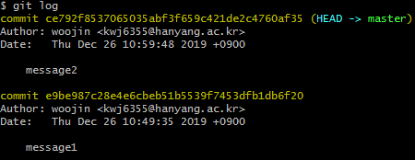
GIT CLI 버전관리 (IV) – 버전의 생성
버전 생성
  Commit후 다시 status를 확인하면 현재 working tree가 비어있다고 표시된다.
  버전이 정상적으로 저장되었는지 확인하려면 log를 확인한다
  hello1.txt 파일을 수정하면 파일이 수정한 파일이 stage에 존재하지 않는다는 것을 git이 감지한다.
  다시 hello1.txt를 stage에 올려 “message2”로 commit하여 버전을 생성하면 log를 통해 확인할 수 있다.
Notes:
강의 링크

Slide 8
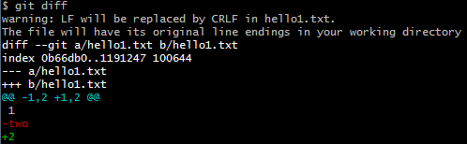
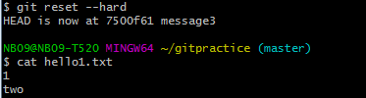
GIT CLI 버전관리 (V) – 버전간 의 차이점 비교
강의자료주소 : https://opentutorials.org/course/3839/22593
git diff
  Working tree 내에 수정된 파일과 이전에 commit된 파일 간의 차이점을 표시해준다.
git reset --hard
  Working tree 내에 수정된 파일을 지우고 이전 버전으로 복원하는 기능 수행한다.
git log –p
  각 버전에서 수정된 사항을 모두 알려주는 명령어이다.
Notes:
강의 링크

Slide 9
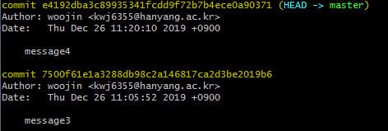
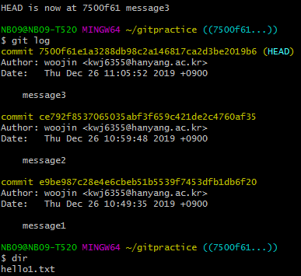
GIT CLI 버전관리 (VI) – Checkout과 시간여행
강의자료주소 : https://opentutorials.org/course/3839/22594
Checkout
  현재 최신버전(master)는 message4 이며 hello1.txt와 hello2.txt가 존재한다. Message3는 hello1.txt.만 존재하는 버전이다.
  git checkout 을 이용해 message3 버전으로 복구하면
  hello1.txt만 존재하던 message3 버전으로 복구가 되었고
  현재 버전은 7500f61…이라는 것을 학인 할 수 있다.
  이전 master버전이 사라진 것은 아니다. Checkout은 head를 특정 커밋
  을 가리키도록 설정하는 것이다.
Notes:
강의 링크

Slide 10
GIT CLI 버전관리 (VII) – 보충수업
강의자료주소 : https://opentutorials.org/course/3839/22595
git add .
  현재 directory와 하위에 있는 모든 파일을 add
  git add src와 같이, 특정 폴더이름을 명시하여 해당 폴더내의 모든 파일을 add할 수도 있다.
git commit –am
  최초add가 되어 추적되어있는 파일을 add와 commit을 동시에 수행한다.
  Add를 한 적이 없는 파일은 untracked 오류가 발생한다.
Notes:
강의 링크

Slide 11
GIT CLI 버전관리 (VIII) – 버전 삭제
강의자료주소 : https://opentutorials.org/course/3839/22596
git reset
  특정 버전으로 reset을 하면 master가 특정 버전이 되는 것이다.
  이 과정에서 master branch내에 상위 버전은 삭제된다.
  Mode로 --hard, --mixed, --soft, --merge, --keep이 있다.
Modes
  --hard : working tree, staging area, repository의 내용 모두 삭제
  --mixed : repository와 staging area의 내용 삭제, repository에서 commit된 사실만 삭제되고 해당 파일들은 unstaged 상태로 working tree에 보존
  --soft : repository에서 commit된 사실만 삭제되고 해당 파일들은 staged 상태로 working tree에 보존
Notes:
강의 링크

Slide 12
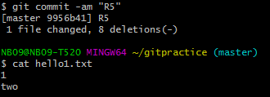
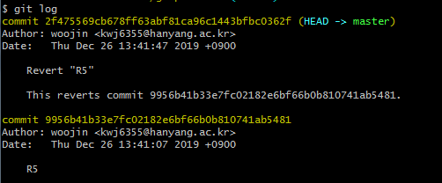
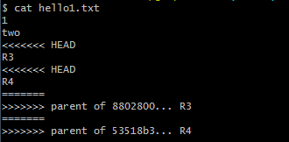
GIT CLI 버전관리 (VIIII) – 버전 되돌리기
강의자료주소 : https://opentutorials.org/course/3839/22597
git revert
  Reset과 달리, 이전 버전으로 되돌릴 때 이후에 생겼던 commit을 지우지 않고 기록을 남기면서 버전을 되돌린다.
  현재 R5가 커밋되어있고, R5를 revert시켜 이전 버전인 R4로 되돌리고자 한다.
  git revert <R5 id>를 명령하면 자동으로 commit이 되어 파일이 R4로 되돌아가고, R5가 삭제되지 않고 revert기록이 추가된다.
Notes:
강의 링크

Slide 13
GIT CLI 버전관리 (X) – 버전 되돌리기
Revert 유의사항
  직전의 버전이 아닌 몇 단계 전의 버전으로 되돌아 가고자 할 때는 원하는 버전의 부모 commit id를 revert수행하면
  충돌이 일어날 수 있다. 그래서 몇 단계 전의 버전으로 되돌아 가기 위해선 역순으로 한번씩 revert시켜야한다.
  예를 들어, R1->R2->R3->R4 순으로 커밋되었고 R1으로 되돌아 가기 위해선, revert R4, revert R3, revert R2로 역순으로 revert 해야 한다.
Notes:
강의 링크

Slide 14

GIT CLI Branch & Conflict (I) – branch사용법
강의자료주소 : https://opentutorials.org/course/3840/23677
git branch
  Branch 생성
git switch
  원하는 branch로 이동
  Head가 해당 branch를 가리킴
Notes:
강의 링크

Slide 15
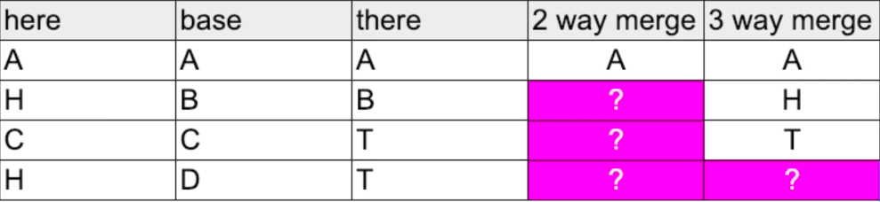
GIT CLI Branch & Conflict (II) – 3 way merge
강의자료주소 : https://opentutorials.org/course/3840/23684
3 way merge
  Git이 충돌을 처리하는 방법이다.
  두 파생 branch를 merge할 때 base와 비교하여 파생 branch간의 비교인 2 way보다 훨씬 더 많은 부분을 자동으로 merge할 수 있다.
  3 way merge에서도 서로 다른 두 파생 branch가 base와도 다른 commit을 가지면 충돌이 일어난다.
Merge commit
  두 버전이 병합된 결과를 merge commit라 칭한다.
  Head가 해당 branch를 가리킴
Notes:
강의 링크

Slide 16
GIT CLI Branch & Conflict (III) – reset vs checkout
강의자료주소 : https://opentutorials.org/course/3840/23693
Reset vs Checkout
  Checkout : head가 가리키는 branch나 commit을 변경하는 명령. 이때 commit을 직접 가리키는 것을 detached head라고 한다.
  Reset : branch가 가리키는 commit을 바꾸는 것이다. 해당 commit이후의 commit은 더 이상 그 branch에 소속되지 않으므로 삭제가 된다.
Notes:
강의 링크

Slide 17
GIT CLI Backup
강의자료주소 : https://opentutorials.org/course/3841/22825
원격저장소 연결
  지역저장소와 원격저장소를 연결하기 위해선(github환경) git remote add origin “repository address”로 연결한다.
  Git remote –v 명령어로 현재 지역저장소에 연결된 원격저장소를 확인할 수 있다
업로드
  Git push 를 명령하여 지역저장소에서 원격저장소로 파일을 백업시킨다.
원격저장소 복제
  Git clone 을 명령하여 원격저장소를 지역저장소에 복제한다.
동기화
  Clone이 된 상태에서 원격저장소로부터 지역저장소로 파일을 불러들일 때 git pull을 사용한다.
Notes:
강의 링크

Slide 18
GIT CLI 협업
강의자료주소 : https://opentutorials.org/course/3842
Collaborator 등록
  Github는 private가 아닌 이상 원격저장소에 있는 파일을 다른 개발자가 자유롭게 다운로드 받을 수 있지만, push와 같은 write는 불가하다.
  Collaborator를 등록함으로써, Admin, Write, Read 권한을 부여할 수 있다.
협업 유의사항
  최대한 작업을 빨리 끝내고 push를 해야 다른 작업자간의 충돌이 일어나지 않는다.
  작업할 때 pull을 하여 다른 작업자가 수정한 사항을 update해야 한다.
Git fetch
  Pull과는 다르게 지역저장소의 master는 그대로 둔 상태로 원격저장소의 버전을 불러온다. 그 결과, origin/master가 local master보다 상위에 있게 된다. 지역저장소의 master를 원격저장소의 master와 동기화시키기 위해선 merge를 사용해야 한다. Pull = fetch + merge origin/master
  원격저장소의 내용을 병합하지 않고 최신이력을 단순 확인하고 싶을 때 사용한다.
Notes:
강의 링크

Slide 19

GIT CLI Cherry-pick & Rebase (I) – Cherry-pick의 개념
강의자료주소 : https://opentutorials.org/course/3843/24443
Cherry-pick
  다른 branch에서 나타난 변화를 merge하고자 할 때 사용한다.
  현재 head는 master branch를 가리키고 있고, topic branch내의 t2 commit에
  나타났던 변경 사항을 m2에도 적용시키고자 한다. 이때 사용하는 것이 cherry-pick이다.
  t2 버전이 생성될 때 working copy snapshot 전체를 merge하는 것이 아니라 t2버전이 생성될 때 나타났던 변화만을 merge하는 것이다.
충돌
  위의 예시에서는 서로 다른 파일들이 commit마다 추가되므로 충돌이 일어나지 않지만, 하나의 파일을 수정하는 과정에서 cherry-pick이 수행되면 충돌이 일어날 수 있다.
  다른 branch에 있는 버전을 cherry-pick 할 때, 그 수정사항의 위치가 현재 branch에서 수정된 사항의 위치가 동일하여 다른 내용이 겹친다면 충돌이 일어나고 개발자가 수동적으로 수정해야 한다.
Notes:
강의 링크

Slide 20
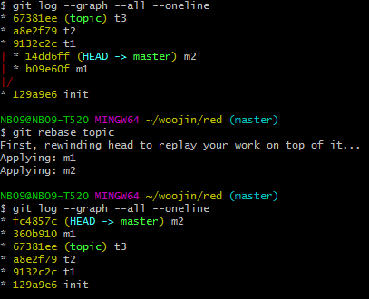
GIT CLI Cherry-pick & Rebase (II) – Rebase의 개념
강의자료주소 : https://opentutorials.org/course/3843/24444
Rebase
  한 branch의 base를 바꾸는 과정이다. Branch를 생성하고 분기해서 진행한 후, 분기된 branch를 일렬로 연결할 때 사용한다.
  Topic branch뒤에 master branch를 연결하고자 한다. 옮길 branch인
  master에서 rebase topic을 명령하면 오른쪽과 같이 base가 바뀌어
  분기되었던 branch가 합쳐진다. 내부적으로 m1을 topic에 merge하여 새
  버전을 만들고 그 버전에 m2를 merge하는 동작을 한다.
유의사항
  다른 개발자와 이미 공유를 한 버전을 rebase하면 충돌이 일어나므로
  공유를 하기 전에 rebase를 하는 것이 좋다.
Notes:
강의 링크

